Slide 1
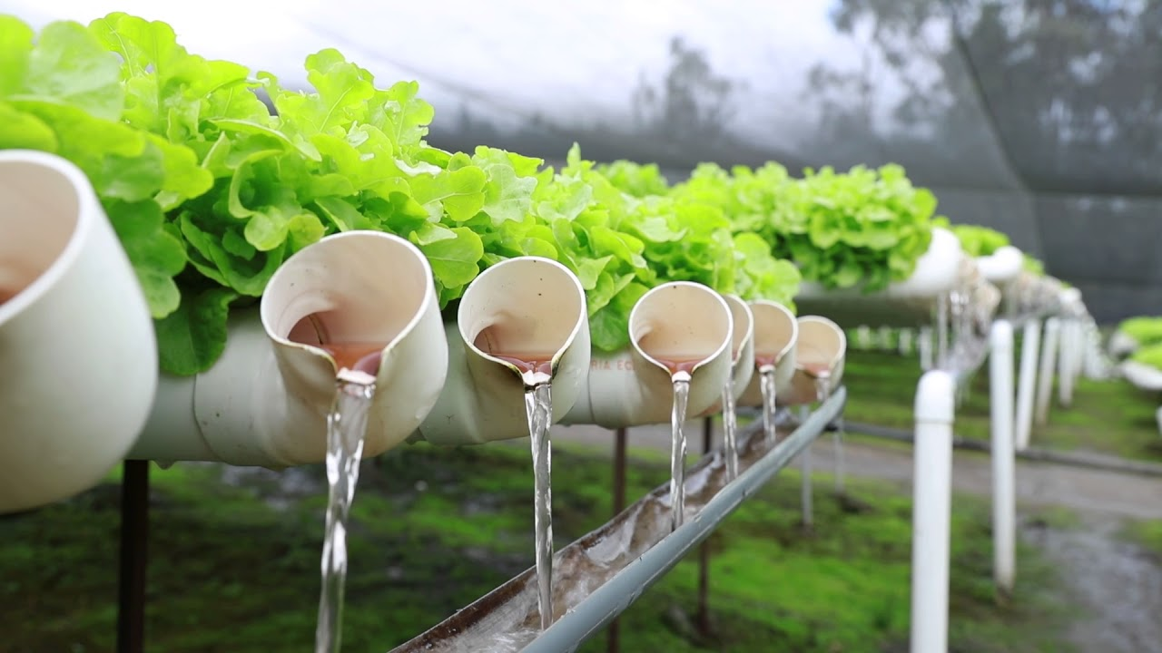
14. cultivos de Hidroponia
PILARES
EDUCACIÓN PARA LA AUTONOMÍA ECONÓMICA
TAT Ana Becerril

Slide 2
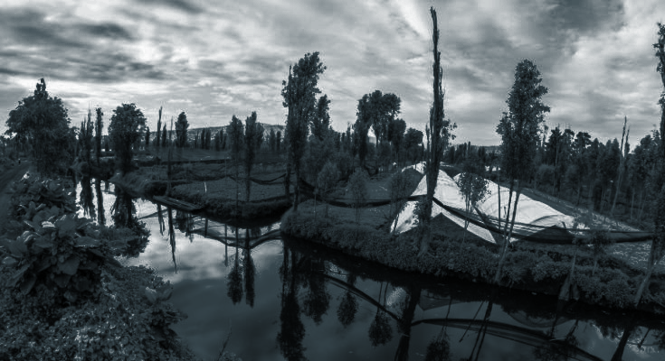
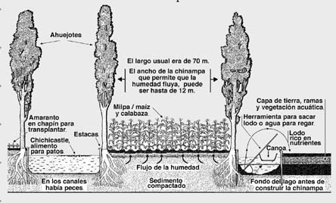
Hidroponia
CHINAMITL-PAN - LAS CHINAMPAS
La palabra chinampa, proviene del náhuatl chinampan, que significa “en la cerca de cañas”, es un sistema artificial de cultivo, construido en zonas donde el agua es el principal recurso natural presente en el medio. Se construyen con el fin de cultivar plantas, verduras y hortalizas para el autoconsumo y mercado local.Se cree que es una técnica iniciada en la época de los toltecas, aunque fue en 1519 que este método de cultivo se popularizó y ocupó casi el 100 por ciento del lago Xochimilco, gracias a ello, una amplia población se pudo desarrollar a sus orillas.
Sin embargo, este método no era exclusivo del Valle de México, también era popular en el lago de Texcoco. Actualmente, en México, aún sobreviven las chinampas tanto en Xochimilco como en Tláhuac, son las últimas del mundo, lo que las reviste de una gran importancia, además de que en producción de alimento y flores tienen un gran potencial.
Además del impacto en productividad, las chinampas representan un sistema que permite conservar las áreas lacustres que, a su vez, son un complejo ecosistema con efectos benéficos sobre el clima y la calidad del aire de la Ciudad de México.
La palabra se deriva del Griego “Hydro” (agua) y “Ponos” (labor o trabajo). Lo referente a la agricultura sin suelo, un método para cultivar plantas utilizando disoluciones minerales.

Slide 3
Ventajas
desVentajas
- Como las raíces reciben el alimento óptimo, no necesitan crecer en busca de agua. Por lo tanto la planta necesita menos espacio para su cultivo. El resultado: más plantas en menos espacio.
- Al no utilizar tierra, se puede reducir el peso del conjunto. Esto es ideal para estructuras verticales.
- Al no utilizar tierra, se desprende menos partículas de arena, con lo que es un sistema más limpio.
- En hidroponía, el agua con nutrientes se puede reutilizar. Así se puede conseguir un ahorro en agua y nutrientes de hasta el 50% en comparación con el riego convencional.
- Al optimizar el agua, los nutrientes y el espacio, se incrementa la producción del cultivo.
- Se necesita un control más estricto del riego: tiene que ajustarse a las necesidades de la planta y debe ser constante en el tiempo.
- Un control del riego se consigue fácilmente con una automatización del riego, que requiere del uso de energía.
- Se incrementa el costo de la instalación. No tiene el mismo costo una maceta convencional que una maceta con riego automático hidropónico.

Slide 4
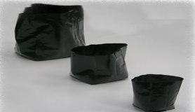
requerimientos
BOLSAS DE POLIETILENO
Bolsa para Vivero de 30 x 30
centímetros. Calibre 600 con
capacidad de 5.68 litros, 35
piezas/Kg.
Bolsa para Vivero de 34 x 34
centímetros. Calibre 600 con
capacidad de 9.46 litros, 28
piezas/Kg.
Bolsa para Vivero de 40 x 40
centímetros. Calibre 700 con
capacidad de 15.14 litros, 17
piezas/Kg.
de color negro calibre 700,
tratadas contra rayos ultravioleta
para tener una durabilidad de 4
ciclos de cultivo, estas deben
tener de 6 perforaciones de 0.5
cm de diámetro.
- Contenedor
- Sustratos
- Condiciones ambientales
- Soluciones nutritivas (Sales minerales)
Contenedor
Es el lugar donde se coloca el sustrato y se pueden emplear numerosos materiales desde materiales plásticos como tubos de PVC hasta bolsas para el cultivo.
Sostiene a la planta, contiene el sustrato y la solución nutritiva, protege de la luz a la raíz.
Fuente: Ing. Pilar Guadalupe Ríos Velázquez

Slide 5
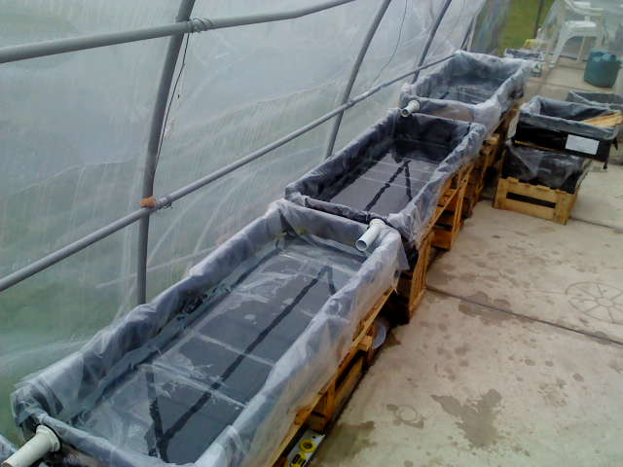
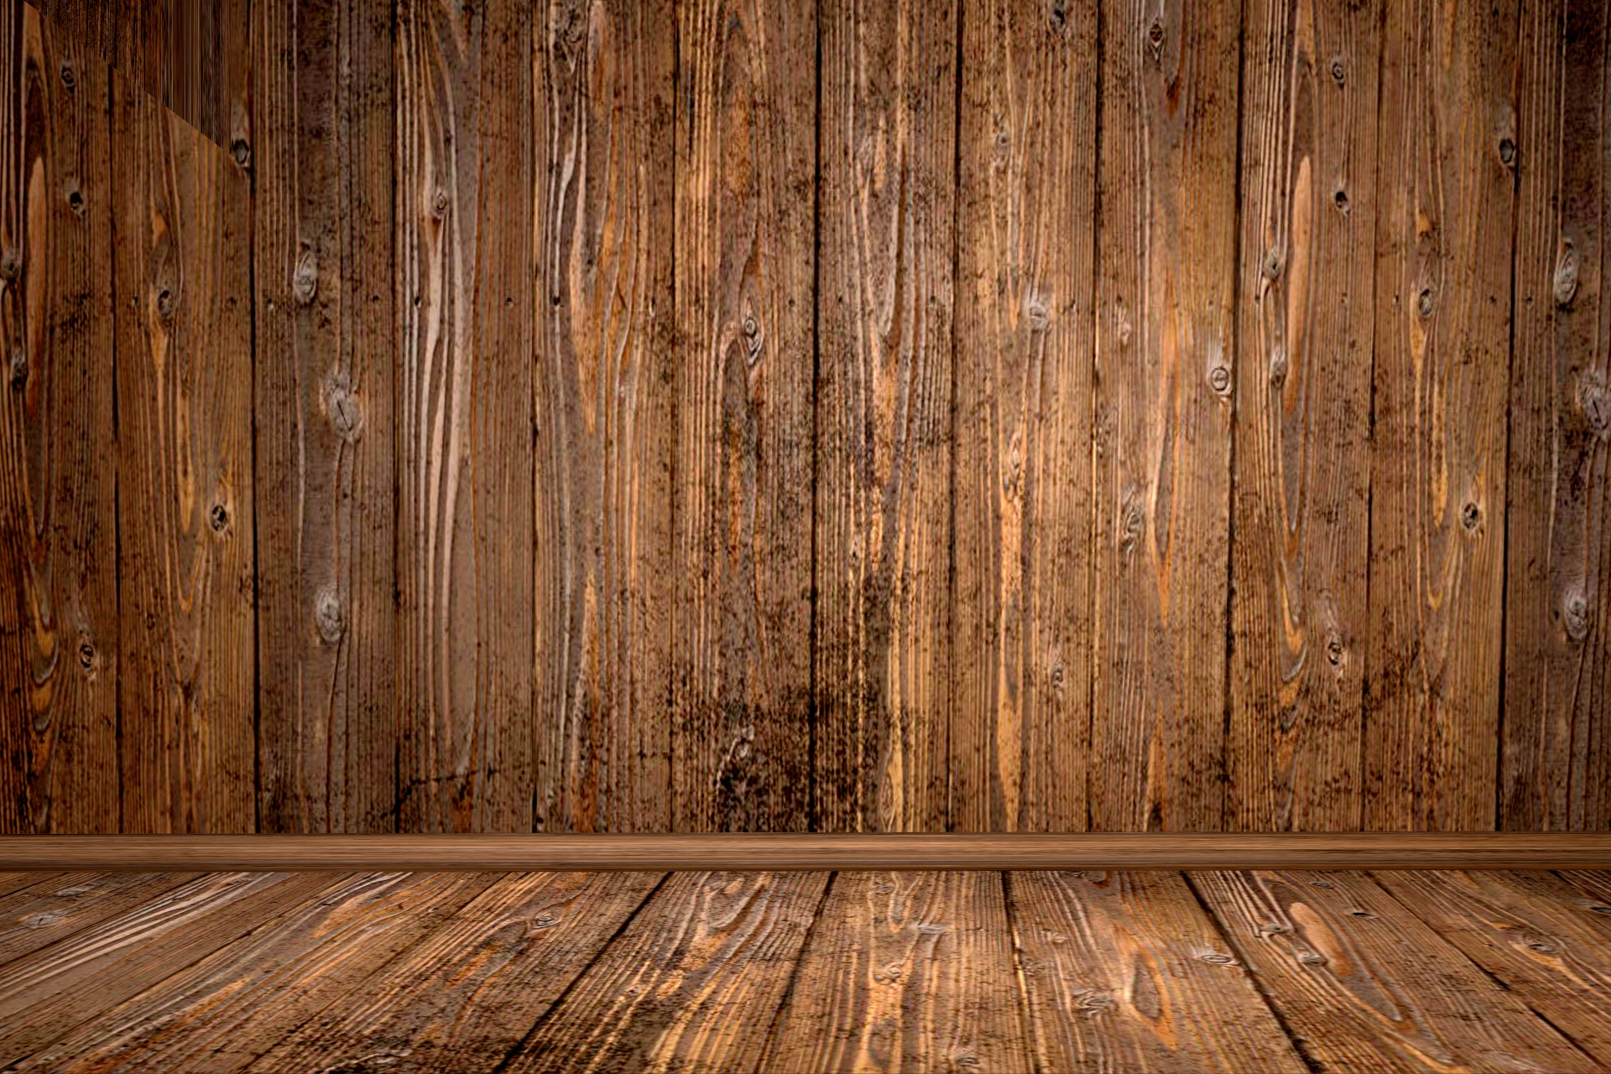
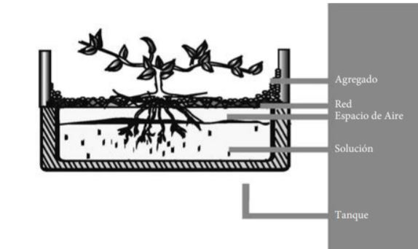
requerimientos
Contenedores de madera
Largo: dependiendo de la superficie del invernadero.
Ancho: 0.3 a 1 metro
Alto: no menos de 25 cms
Deben estar impermeabilizados con plástico negro calibre 10
Método de Gericke

Slide 6
Sustratos
ESTERILIZACIÓN DE LOS SUSTRATOS:
Es recomendable ya que se eliminan semillas de hierbas, insectos, nematodos y microorganismos patógenos.
MÉTODOS DE ESTERILIZACIÓN:
CALOR: Se somete el sustrato a 82°C durante 30 a 60 minutos, después debe airearse bien para impedir la formación de nitritos los cuales son sumamente tóxicos.
EJEMPLOS DE MEZCLAS DE SUSTRATOS CON BUEN RESULTADO:
Mezcla 1: tierra de hoja, peatt-moss, tezontle o arena. 1:1:1
Mezcla 2: tierra de hoja, peatt-moss, tezontle o agrolita. 3:1:1.
Mezcla 3: Tierra de hoja, tezontle 4:1.
Mezcla 4: Peatt-moss, Tezontle 2:1.
Contenedores de madera
Largo: dependiendo de la superficie del invernadero.
Ancho: 0.3 a 1 metro
Alto: no menos de 25 cms
Deben estar impermeabilizados con plástico negro calibre 10
CARACTERÍSTICAS DE UN SUSTRATO IDEAL
Sustrato | Porosidad total % | Capacidad retención agua % | Aire | Agua disponible a la planta | Peso humedad kg/litro
Peatt moss/perlita | 70-85 | 55-70 | 10-20 | >30 | 1-1.5
Mezcla peatt moss, arena, tierra de hoja | 73 | 62 | 11 | 44 | 1.14
Fuente: Ing. Pilar Guadalupe Ríos Velázquez

